Slide 1
GURREN LAGANN:
СИЛА, КОТОРАЯ ПРОНЗИТ НЕБЕСА!
Как это аниме заставляет нас верить в безграничный потенциал человеческого духа

Slide 2
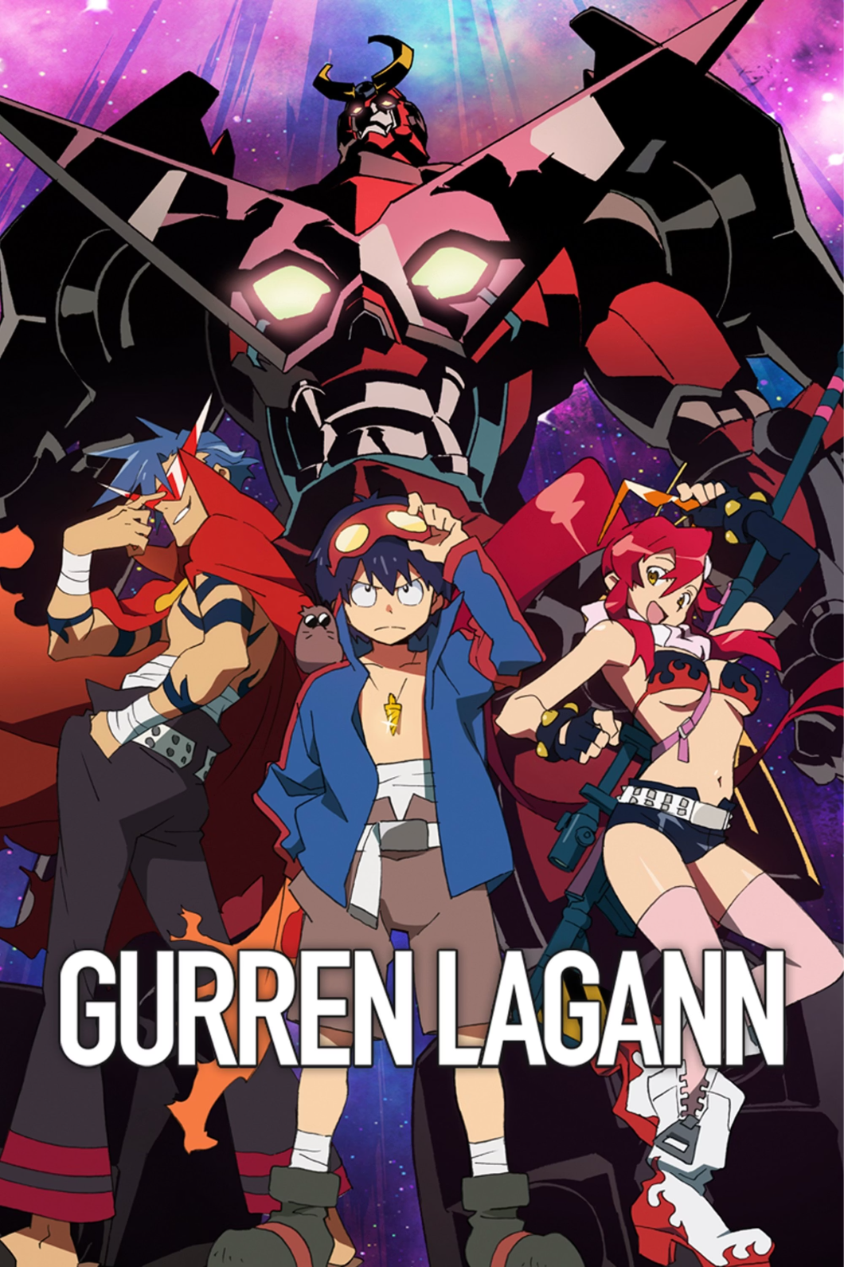



ЧТО ТАКОЕ GURREN LAGANN?
Это эпическая научно-фантастическая сага, действие которой разворачивается в постапокалиптическом мире. Человечество загнано в подземные пещеры, опасаясь мифического «Землетрясения», и живет в страхе и невежестве. Это не просто история о гигантских боевых машинах (мехах); это глубокое повествование об эволюции, воле к жизни и преодолении тирании — как внешней (Спиральный Король), так и внутренней (собственные страхи).
Ключевая идея
Это не просто про роботов. Это манифест о безграничности человеческого духа и его способности к постоянному развитию, олицетворенному в «Спиральной Силе».
Подземный мир
Начало истории в мрачных пещерах, где люди копают, чтобы выжить.
Восхождение
Выход на поверхность и
встреча с врагом — Зверолюдьми и их ганменами.
Эпический масштаб
. Борьба, которая стремительно эскалирует от земли
до просторов всей вселенной
Начало истории в мрачных пещерах, где люди копают, чтобы выжить.
Выход на поверхность и встреча с врагом — Зверолюдьми и их мехами.
Борьба, которая стремительно эскалирует от земли до просторов всей вселенной.

Slide 3
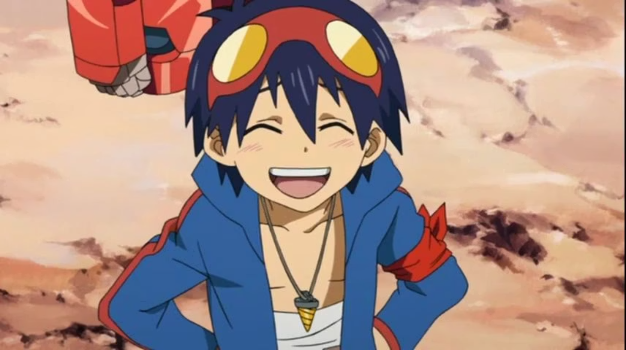

СИМОН И КАМИНА: ДВА ПОЛЮСА ОДНОГО МАГНИТА
В сердце истории лежит динамика двух главных героев, чье взаимодействие становится катализатором всей революции.
1
2
Симон: Робкий потенциал
Камина: Непоколебимая Воля
Мальчик, выросший в тени. Он — умелый копатель, но нерешительный и неуверенный в себе. Симон олицетворяет необработанный потенциал, который ждёт своего толчка и веры со стороны. Он — сосуд для Спиральной Силы.
Харизматичный, безрассудный и безумно уверенный в своей правоте. Камина — это чистая сила действия, непоколебимая вера в победу, даже перед лицом абсурдного превосходства врага. Он — искра, которая зажигает пламя в других.
Их связь уникальна: Камина — это «лицо» и голос бригады, Симон — ее «мозг» и истинная мощь. Вместе они создают идеальное целое для победы.

Slide 4
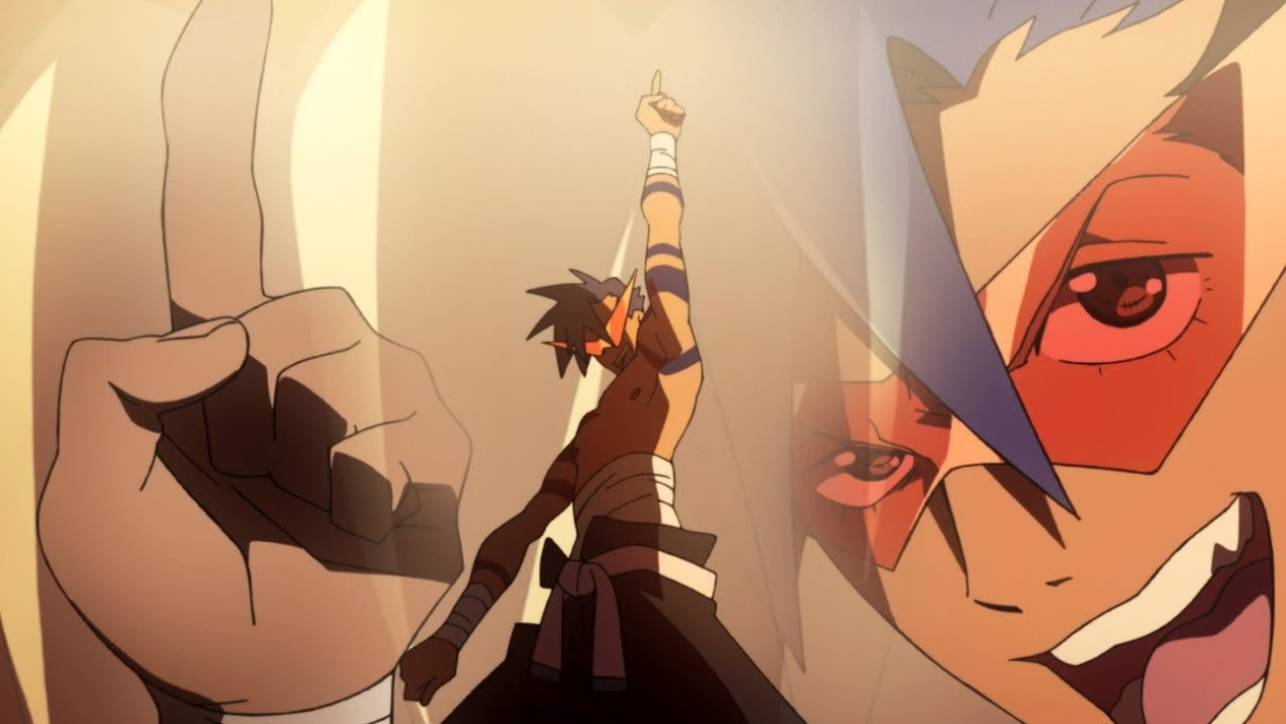

КАМИНА: ИСКРА, КОТОРАЯ ЗАЖИГАЕТ ПЛАМЯ
«Тот, кто верит в себя, не нуждается в вере других!»
Катализатор Сюжета
Камина — это тот, кто буквально вытаскивает Симона (и все человечество) из ямы. Он формирует Бригаду Гуррен и становится символом открытого бунта против тирании и против самой идеи «предопределенной судьбы».
Философия Веры
Его коронная фраза, «Симон, ты можешь не верить в себя, главное верь в мою веру в тебя!», определяет его подход. Он не просто верит в Симона; он верит в процесс передачи этой веры. Его уверенность настолько заразительна, что она становится почти физической силой.
Создание Гуррен дана
Камина не просто лидер; он — миф, созданный при жизни. Он доказывает, что иногда, чтобы изменить мир, достаточно иметь непоколебимую волю и громко об этом кричать.

Slide 5


УРОКИ ВЕРЫ ОТ КАМИНЫ
Цитаты Камины — это не просто реплики. Это команды, которые дают Симону (и зрителю) силу, когда собственная воля иссякает. Они являются сердцевиной их взаимоотношений.
«ВЕРЬ В МЕНЯ, КОТОРЫЙ ВЕРИТ В ТЕБЯ!»
«НЕ ВЕРЬ В СЕБЯ! ВЕРЬ В МЕНЯ, КОТОРЫЙ ВЕРИТ В ТЕБЯ!»
Основополагающий принцип, который позволяет Симону действовать, опираясь на внешнюю, нерушимую уверенность Камины.
Парадоксальный приказ, который дает Симону временную опору, пока он не созреет для истинной, внутренней веры.
«ТВОЙ БУР— ЭТО БУР, ЧТО ПРОНЗИТ НЕБЕСА!»
«МЫ, ЛЮДИ, НЕ ПРОИГРЫВАЕМ, ПОКА НЕ СДАЁМСЯ!»
Мощная метафора: даже самый скромный инструмент (кирка копателя) может стать орудием для величайших, космических перемен, если им движет достаточная воля.
Суть несгибаемой воли. До тех пор, пока есть воля бороться, поражение не является окончательным. Это вечное послание Бригады Гуррен.

Slide 6
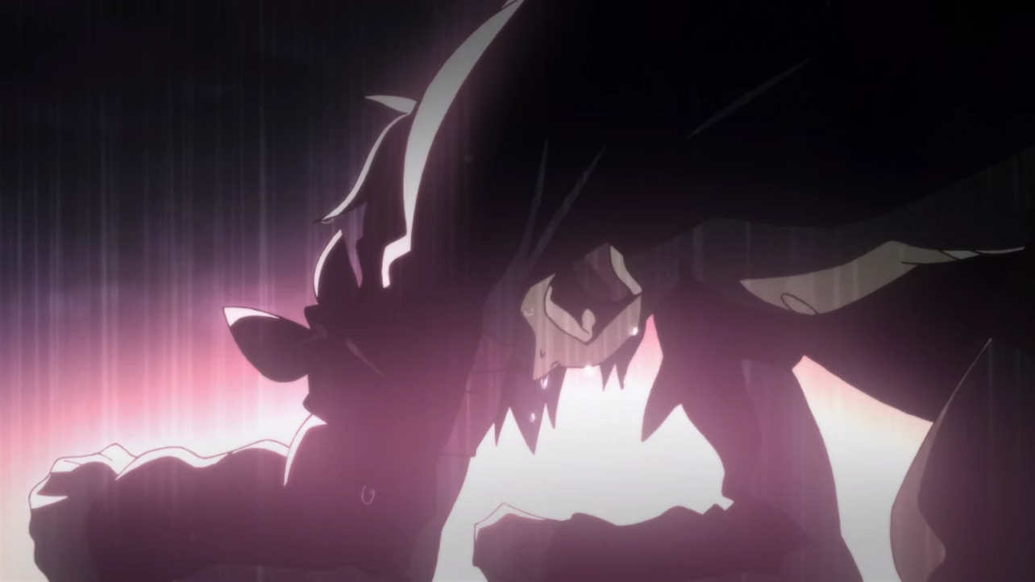
ЦЕНА ВЕРЫ И ИСПЫТАНИЕ ДЛЯ СИМОНА
Поворотный момент, который делает Gurren Lagann шедевром
1
Шок и Вакуум
2
Гениальность Сюжета
Гибель Камины на пике его славы была жестоким ударом. Для Симона это означало потерю не только брата и наставника, но и потерю своего "костыля" веры. Он впадает в глубочайшую депрессию и изоляцию.
Сюжет совершает блестящий ход, показывая, что настоящая вера не может быть заимствована. Симон должен был потерять Камину, чтобы прекратить следовать за ним и, наконец, начать следовать за собой.
Гибель Камины — не конец пути, а катализатор для рождения истинного героя.
3
Новое Начало
Этот трагический момент становится началом истинного пути Симона. Он вынужден принять ответственность и найти силу, чтобы стать не просто копией Камины, а его эволюцией.

Slide 7
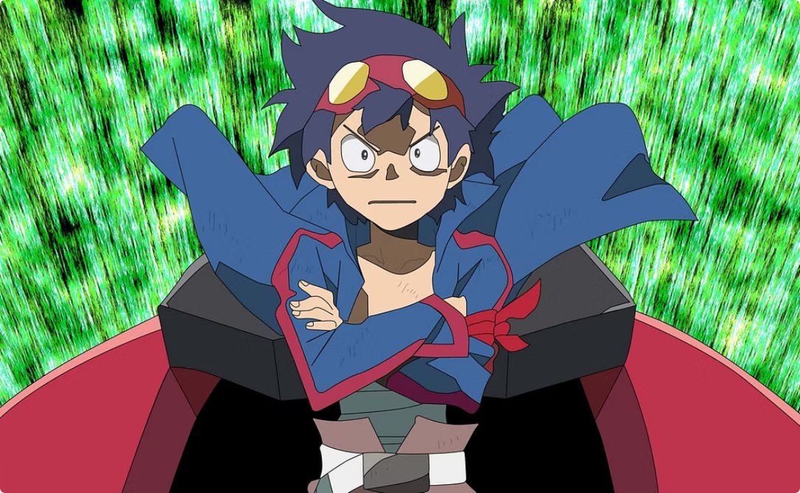
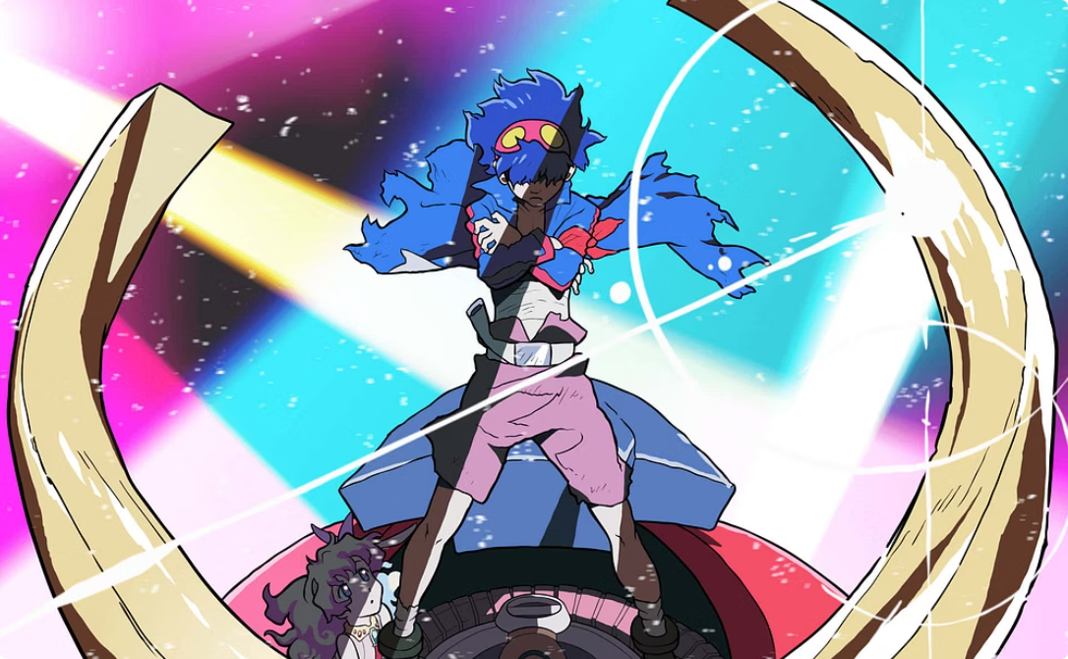
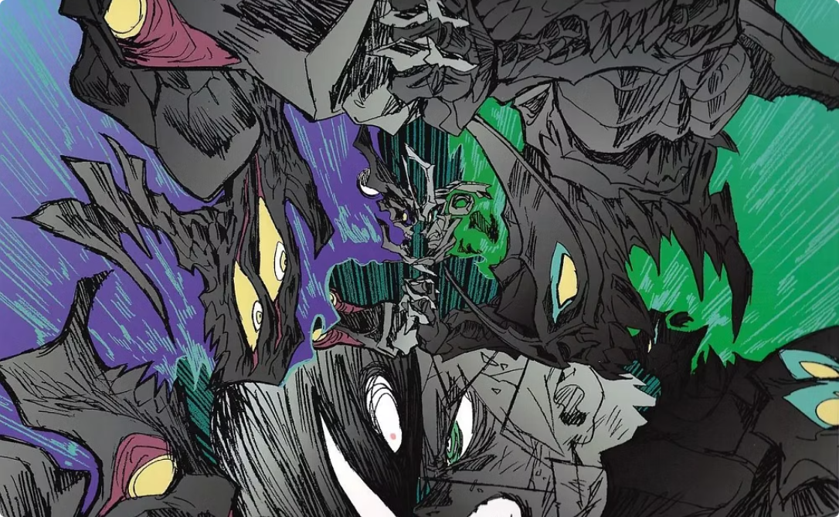
РОЖДЕНИЕ ГЕРОЯ: СИМОН БЕЗ КАМИНЫ
«Я не Бог и не дьявол. Я всего лишь человек, Симон!»
Обретение Внутреннего Я
Лидер, а не Последователь
Кульминационный Момент
После периода апатии, Симон, благодаря поддержке Надии и постоянной памяти о Камине, начинает обретать свою собственную веру. Он осознает, что наследие Камины — это не бремя, а инструмент для самореализации.
Симон перестает быть «младшим братом Камины» и становится лидером Бригады. Он больше не следует, а идет по стопам Камины, но с собственным, более глубоким пониманием ответственности и Спиральной Силы.
Его истинный триумф — это не просто победа над врагом, а принятие своей человечности и ответственности перед лицом космической, абсолютной власти. Он доказывает, что сила человека в его воле и эволюции.

Slide 8

ФИЛОСОФИЯ GURREN LAGANN: ВЕРЬ В СЕБЯ!
Gurren Lagann — это гимн безграничному потенциалу. Вот почему его послание находит отклик в миллионах сердец.
Человеческий потенциал
Эволюция
Спиральная сила
Неограниченная эскалация
Сила воли
Неограниченная Эскалация
Спиральная Сила (Spiral Power)
Послание Зрителю
История, которая начинается в пещере и заканчивается битвой за вселенную, является метафорой того, как далеко можно продвинуться, если не ограничивать себя.
Это не просто источник энергии для мехов. Это воплощение Воли к Эволюции, силы прогресса и движения вперёд, которая способна превзойти логику и законы физики.
Твоя судьба не высечена в камне. Ты можешь пробить свой потолок и изменить себя и мир, если будешь делать даже маленькие шаги вперёд.

Slide 9




ЧЕМ GURREN LAGANN ВЫДЕЛЯЕТСЯ СРЕДИ ДРУГИХ АНИМЕ?
Gurren Lagann — это явление, которое удачно сочетает гиперболизированный экшен с искренней эмоциональной глубиной.
Завершенность и Плотность Сюжета
Идеальный Баланс
История рассказана от начала до конца, без затянутых филлеров или нелогичных поворотов. Каждый элемент служит общей цели, и повествование ощущается полным и продуманным.
Безумный, яркий, иногда абсурдный экшен (мехи размером с галактику) всегда уравновешивается глубокой философией и трогательной, настоящей драмой. Зритель не устает, а восхищается.
Чистое Послание
Правдоподобная Эволюция
Аниме не пытается быть циничным или сложным. Его главное послание — «Иди вперед, верь в себя, не сдавайся» — подано с такой искренностью и страстью, что в него невозможно не поверить.
Персонажи меняются кардинально, и их рост ощутим и логичен. Симон в конце сериала — это совершенно другой человек, чем тот, что был в начале, и этот переход заслужен и понятен.

Slide 10
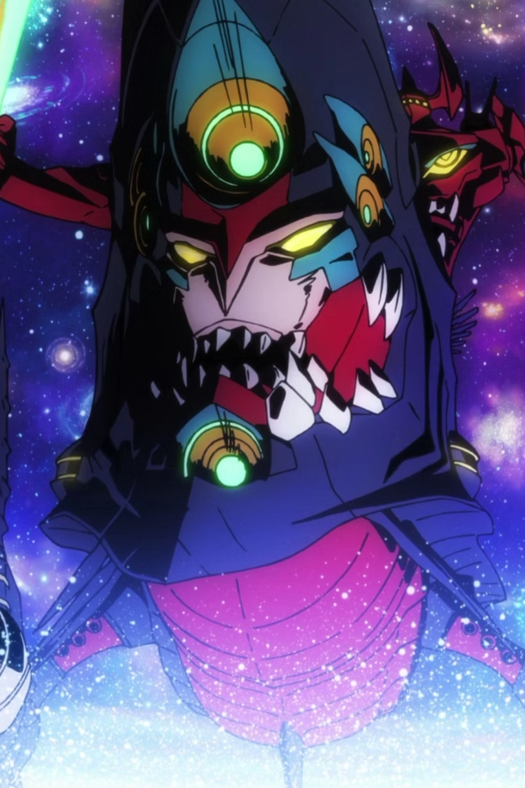
СИМОН — ЭТО КАЖДЫЙ ИЗ НАС
История Симона — это универсальная метафора человеческого взросления: от зависимости и поиска внешней опоры до самостоятельности и принятия ответственности за свою силу.
Каждый из нас начинает как неуверенный Симон, ищущий своего Камину, который укажет путь.
Камина живет в сердце каждого, кто когда-либо сомневался, но нашел в себе силы сделать первый шаг.
Gurren Lagann не просто рассказывает историю — оно передает зрителю часть своей Спиральной Силы, заставляя поверить, что и мы можем «пронзить небеса» и превзойти собственные ограничения.
ВАШ БУР ПРЯМО В СЕРДЦЕ.

